Slide 1
POLARIZAÇÃO
Paris e Hurd, Teoria Eletromagnética Básica Guanabara Dois, 1984
www.qsl.net/py4zbz/antenas/polarizacao.htm em março de 2012
UFES/DEL 2012

Slide 2
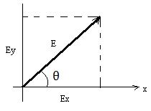

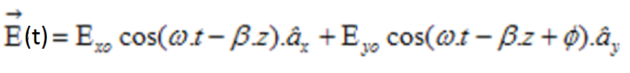



Polarização
www.qsl.net/py4zbz/antenas/polarizacao.htm

Slide 3


Polarização

Slide 4
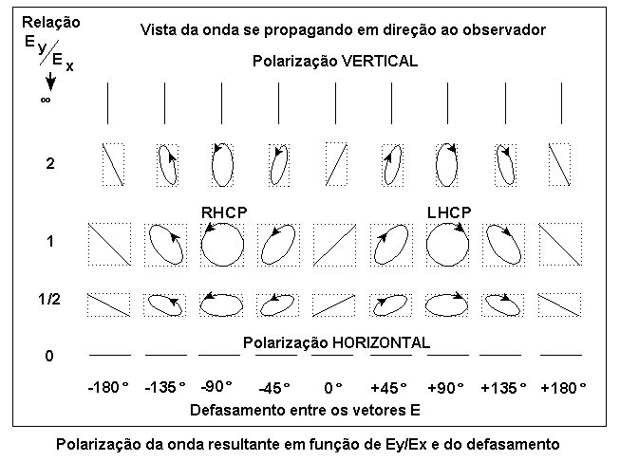

Slide 5

Polarização linear - vertical

Slide 6

Polarização linear - horizontal

Slide 7
Polarização linear

Slide 8
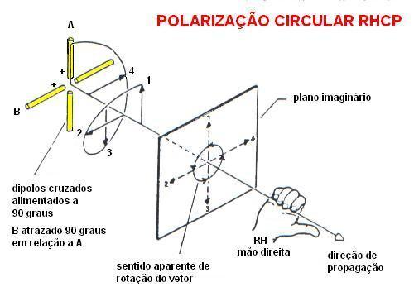
Polarização circular

Slide 9

Polarização circular - LHCP

